Slide 1
Uvod u veb i internet tehnologije

Slide 2
Slojevi kod računarskih mreža međumrežni sloj

Slide 3
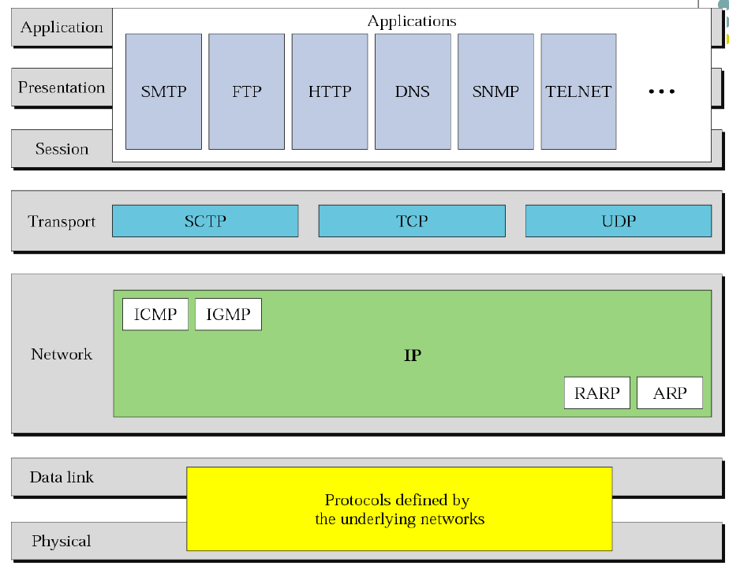
Protokoli i slojevi

Slide 4
Međumrežni sloj
Međumrežni sloj (internet layer) - bavi se povezivanjem više računara u mrežu
Osnovni zadatak u okviru ovog sloja je rutiranje (routing), tj. odredivanja putanja paketa koji putuju kroz mrežu kako bi se odredio efikasan način da stignu na svoje odredište
Kako bi se odredila putanja, neophodno je uvodenje sistema adresiranja
Ukoliko se povezuju heterogene mreže (sa različitim shemama adresiranja), na ovom sloju se vrši prevođenje adresa
Na primer, na nižim slojevima se obično koriste fizičke MAC adrese, a na višim IP adrese
Svaki čvor u mreži uključen u komunikaciju mora da implementira mrežni protokol, da razume odredišnu adresu i da na osnovu ovoga odluči kome će da prosledi primljenu poruku
Najpoznatiji protokol ovog sloja je koji se koristi u okviru Interneta je Internet Protocol (IP)

Slide 5
IP protokol međumrežnog sloja
Internet protokol (Internet Protocol - IP) je protokol koji se koristi za komunikaciju u okviru mrežnog sloja Interneta
Dve osnovne verzije ovog protokola su IPv4 i IPv6
Iz istorijskih razloga i veće preglednosti u nastavku će detaljnije biti opisana IPv4 verzija IP protokola
Osnovni zadatak ovog protokola je da pokuša da dopremi (tj. rutira) paket od izvora do odredišta u okviru mreže sa paketnim komutiranjem, isključivo na osnovu navedene adrese, bez obzira da li su izvor i odredište u okviru iste mreže ili izmedu njih postoji jedna ili više drugih mreža
Protokol ne daje nikakve garancije da će paketi zaista i biti dopremljeni, ne daje garancije o ispravnosti dopremljenih paketa, ne garantuje da će paketi biti dopremljeni u istom redosledu u kojem su poslati i slično
Garancije ovog tipa obezbeduju se na višim slojevima komunikacije

Slide 6
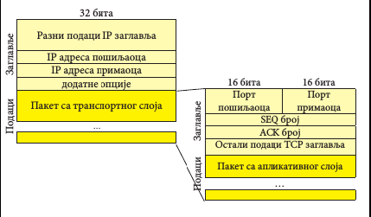
IP protokol međumrežnog sloja (2)
Pri prosleđivanju paketa sa transportnog sloja na ovaj sloj dodaju se:
adresa pošiljaoca,
adresa primaoca, …
IP datagram - ide od pošiljaoca do primaoca, preko serije rutera

Slide 7
Hijerarhijska struktura IP adresa
IP adrese su strukturirane hijerarhijski: adresa se deli na bitove koji adresiraju mrežu (vodeći) i bitove koji adresiraju uređaj u okviru mreže
Paket se dostavlja:
korišćenjem lokalnog mrežnog saobraćaja
šalje se van mreže "u svet“ - preko određenog rutera koji se naziva izlazna kapija (gateway)
Svi uređaji iz iste mreže dele zajednički početak IP adrese
Primer: od 147.91.67.0 do 147.91.67.255 - ista prva 24 bita, razlikuju se poslednjih 8

Slide 8
Hijerarhijska struktura IP adresa (2)
Ranije su IP adrese bile deljene na klase (A, B, C, D, E) i svaka klasa je definisala broj bita za prvi i broj bita za drugi deo deo IP adrese.
Adrese klase A (prvi bit u zapisu je 0 - između 0.0.0.0 i 27.255.255.255) su bile dodeljivane jako velikim mrežama (8+24 bita - 128 mreža sa mogućih preko 16.7 miliona korisnika)
Adrese klase B (počinje sa 10 - između 128.0.0.0 i 191.255.255.255) su bile dodeljivane srednjim mrežama (16+16 bita - preko 16 hiljada mreža sa mogućih 65536 korisnika)
Adrese klase C (poćinje sa 110 - između 192.0.0.0 i 223.255.255.255) su bile dodeljivane malim mrežama (24+8 bita - preko dva miliona mreža sa mogućih 256 korisnika).
Vremenom se pokazalo da ovakva organizacija nije skalabilna
Obično su mreže kompanija imale potrebu za više od 256 uredaja, tako su uzimale adrese klase B, pa je veliki broj adresa ostajao nedodeljen

Slide 9
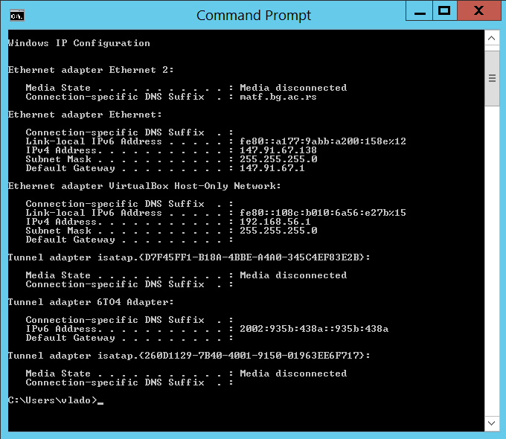
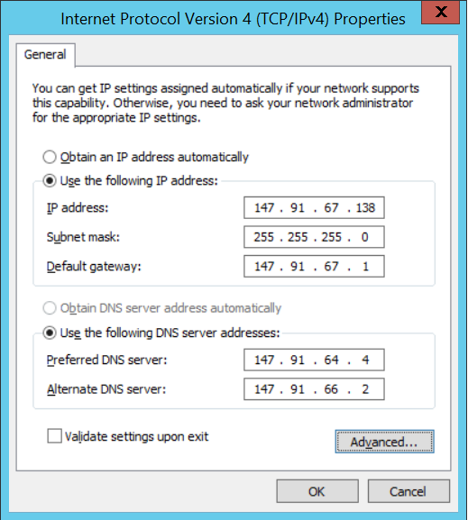
Hijerarhijska struktura IP adresa (3)
Dva načina zapisa skalabilnog zapisa IP adresa:
CIDR notacija - adresa 147.91.67.138/24
Maska podmreže (subnet mask) - uz adresu 147.91.67.138 navodi se maska podmreže 255.255.255.0 (24 jedinice i 8 nula)
IP adresa studentskog servera Matematičkog fakulteta

Slide 10
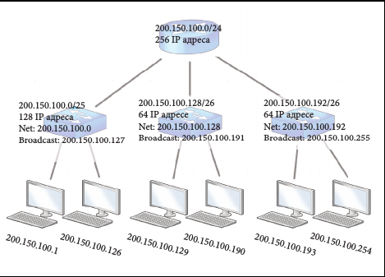
Povezivanje uređaja u lokalnoj mreži
U okviru svake mreže postoje dve adrese sa specijalnom namenom:
prva adresa (250.150.100.0) smatra se adresom mreže
poslednja adresa (250.150.100.255) - adresa za javno emitovanje (broadcast address) - svaka poruka poslata na tu adresu dostavlja se svim uređajima u mreži

Slide 11
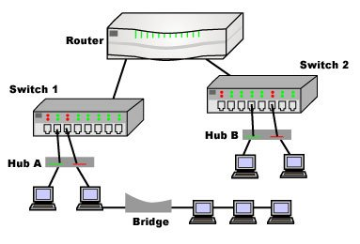
Povezivanje uređaja u lokalnoj mreži (2)
Elementi mrežnog hardvera koji se koriste:
Ruter (router) - kompleksniji uređaj namenjen povezivanju raznorodnih mreža i povezivanju mreža sa Internetom
Obično ima javnu IP adresu koju deli cela mreža
Koristi IP adrese za prosleđivanje paketa, što dopušta mrežnu komunikaciju po različitim protokolima
Prosleđuje pakete na osnovu softvera, dok svič radi hardverski
Podržava različite WAN tehnologije
Radi na međumrežnom sloju

Slide 12
Povezivanje uređaja u lokalnoj mreži (3)
Elementi mrežnog hardvera koji se koriste:
Svič (switch) - povezuje dve ili više nezavisnih mreža
Postavljanjem sviča između povezanih uređaja poruka se prosleđuje samo uređaju kome je namenjena (efikasnija komunikacija)
Svič čuva tabelu koja preslikava MAC adrese priključenih uređaja na redne brojeve priključaka
Tabela se gradi i održava automatski tokom komunikacije
Podržava veći broj ulaznih i izlaznih portova
Vrši kontrolu greške pre prosleđivanja paketa
U zavisnosti od tipa, realizuju prosleđivanje na nivou „host-prema-mreži“ (zasnovano na MAC adresama) i na međumrežnom nivou (zasnovano na IP adresama)
Pakete prosleđuje samo mreži u kojoj se nalazi primalac
Kod velikih mreža se svičevi koriste umesto habova za povezivanje računara u podmrežama

Slide 13
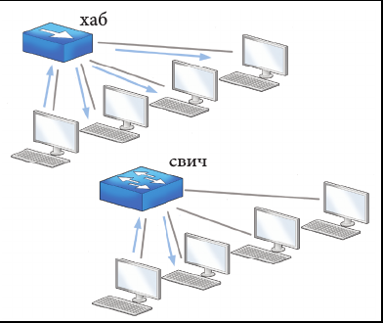
Povezivanje uređaja u lokalnoj mreži (4)
Elementi mrežnog hardvera koji se koriste:
Hab (hub) - dobijene poruke prosleđuje svim priključenim uređajima
Postavljanje haba između povezanih uređaja - primljeni paketi se prosleđuju svim uređajima povezanim na njega (jednostavno, ali je verovatnoća sudara velika)
Ne može kontrolisati propuštanje paketa koje šalje povezanim uređajima
Ne može odrediti najbolji put za slanje paketa
Nisu efikasni
Koriste se u malim mrežama, sa niskim nivoom komunikacije
Radi na nivou sloja „host-prema-mreži“– nisko, najbliže fizičkom sloju

Slide 14
Povezivanje uređaja u lokalnoj mreži (5)
Elementi mrežnog hardvera koji se koriste:
Most (bridge) - povezuje lokalnu mrežu sa drugom lokalnim mrežom koja koristi isti protokol
Ima jedinstveni ulazni i jedinstveni izlazni port
Kontroliše propuštanje paketa na mreži na osnovu MAC adrese odredišta – ne šalje sve pakete bez kontrole
Pakete prosleđuje samo mreži u kojoj se nalazi primalac
Radi na nivou sloja „host-prema-mreži“

Slide 15
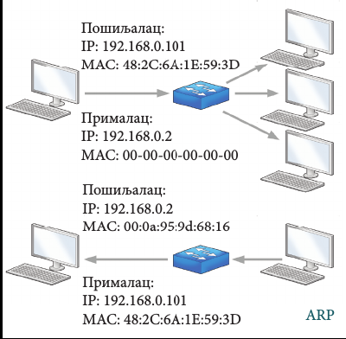
Povezivanje uređaja u lokalnoj mreži (6)
Kako uređaj koji zna IP adresu primaoca određuje MAC adresu na koju prosleđuje IP datagram?
na osnovu mrežne maske utvrđuje da li je primalac u istoj mreži; ako jeste šalje njemu, ako nije šalje izlaznoj kapiji
u oba slučaja zna IP adresu uređaja u lokalnoj mreži
za dobijanje adrese koristi se protokol razrešavanja adresa (address resolution protocol, ARP)
javno se emituje ARP zahtev sa IP adresom
uređaj sa tom IP adresom šalje ARP odgovor sa svojom MAC adresom

Slide 16
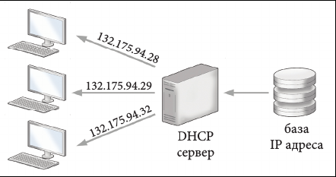
IP adrese i DHCP
Dinamičke IP adrese se dodeljuju korišćenjem specijalizovanog protokola za dinamičku konfiguraciju (Dynamic Host Configuration Protocol - DHCP)
Specijalizovani server (tzv. DHCP server) je zadužen za skup IP adresa koje odreduje administrator mreže i na zahtev uredaja koji se priključuje na mrežu dodeljuje mu neku u tom trenutku slobodnu adresu
Server se može konfigurisati tako da dodeljuje bilo koju slobodnu IP adresu, ili uvek istu adresu koja se odreduje na osnovu MAC adrese uredaja koji zahteva IP adresu, i slično

Slide 17
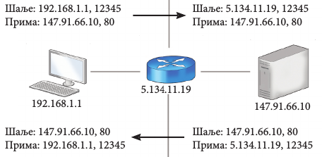
Javne i privatne IP adrese
Da ne bi došlo do nestašice IPv4 adresa uvode se privatne adrese:
10.0.0.0/8 (od 10.0.0.0 do 10.255.255.255) - 16.7 miliona adresa
172.16.0.0/12 (od 172.16.0.0 do 172.31.255.255) - milion adresa
192.168.0.0/16 (od 192.168.0.0 do 192.168.255.255) - 65536 adresa
Privatne adrese se koriste samo za lokalnu mrežnu komunikaciju
Prilikom pristupa Internetu:
ruter (izlazna kapija) menja lokalnu adresu svojom (javnom) adresom
primalac odgovor šalje nazad ruteru, a on menja adresu privatnom adresom uređaja koji je poslao zahtev i prosleđuje odgovor

Slide 18
Javne i privatne IP adrese (2)
Ovaj proces se naziva preslikavanja mrežnih adresa (network address translation - NAT)
Korišćenje NAT-a prilikom slanja paketa:
U slučaju da ruter detektuje odredišnu adresu iz opsega adresa privatne mreže sa kojom je povezan, jasno je da je paket namenjen za lokalnu komunikaciju i šalje se jedinstvenom uredaju sa navedenom lokalnom adresom
Ako je odredišna adresa javna, ruter adresu pošiljaoca zamenjuje svojom adresom (globalno jedinstvenom) i paket prosleduje na odredište.

Slide 19
Javne i privatne IP adrese (3)
Korišćenje NAT-a prilikom prijema paketa:
U slučaju dolaznog paketa, nije odmah jasno na koju privatnu adresu je potrebno poslati paket koji je pristigao
Kako bi se ovo razrešilo, lokalna adresa se pakuje i postaje sastavni deo paketa koji se šalje
Ruter, pre prosledivanja dolaznog paketa, vrši njegovo raspakivanje i određivanje lokalne adrese
Sve ovo narušava osnovne principe i koncepte IP protokola, pa se zato NAT smatra prelaznim rešenjem problema nestašice IP adresa, dok ne zaživi IPv6

Slide 20

Rutiranje
U većim mrežama postoji veliki broj povezanih rutera
Uloga rutera: na osnovu IP adrese primaoca i na osnovu tabela koje su zapisane u njihovoj memoriji (tabela rutiranja) odrediti kome od povezanih čvorova treba proslediti paket da bi efikasno stigao do cilja
Tabele rutiranja sadrže spisak mrežnih adresa različitog nivoa hijerarhije i za svaku od njih kom uređaju treba dostaviti paket
Primer: Neka je u tabeli rutiranja rutera
Ako ruter primi paket namenjen adresi 200.150.100.23, on se dostavlja preko rutera 200.100.5.20
Šablonom 0.0.0.0/0 zadaje se gde proslediti paket ako adresa nije prepoznata na neki drugi način
Traži se najpreciznije poklapanje sa šablonom - poklapanje sa najvećim brojem bitova

Slide 21
Rutiranje (2)
Kvalitet rutiranja zavisi od tabela rutiranja
Tabele rutiranja se mogu graditi statički ili dinamički

Slide 22
Zahvalnica
Delovi materijala ove prezentacije su preuzeti iz:
Skripte iz predmeta Uvod u veb i internet tehnologije, na Matematičkom fakultetu Univeziteta u Beogradu, autor prof. dr Filip Marić
Prezentacija iz predmeta Uvod u veb i internet tehnologije, na Matematičkom fakultetu Univeziteta u Beogradu, autor dr Vesna Marinković
Skripte iz predmeta Informatika na Univerzitetu Milano Bicocca, autor dr Dario Pescini

